Slide 1
Enterzpy使用报告
李啟明

Slide 2
需求：利用Entrezpy从pubmed获取2019年5月1日至2019年9月1日发表在nature的文章信息，将检索结果以xml格式存储。
参考：官方文档https://entrezpy.readthedocs.io/en/master/
依据文档描述：软件分为管道模块conduit和以下几个基本模块。
Esearch
Efetch
Elink
Esummary
Epost
管道模块可以缓存查询结果并连接各个模块，代码比较简单。
也可以利用Esearch获取查询的id列表,然后用Efetch下载结果。

Slide 3
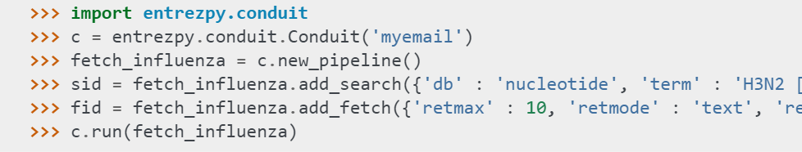
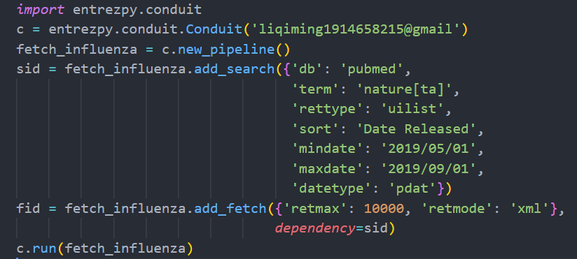
方式一：利用conduit
上面文档给出的示例，只需要修改几个参数即可:
共计1033条结果，存储在test.xml

Slide 4
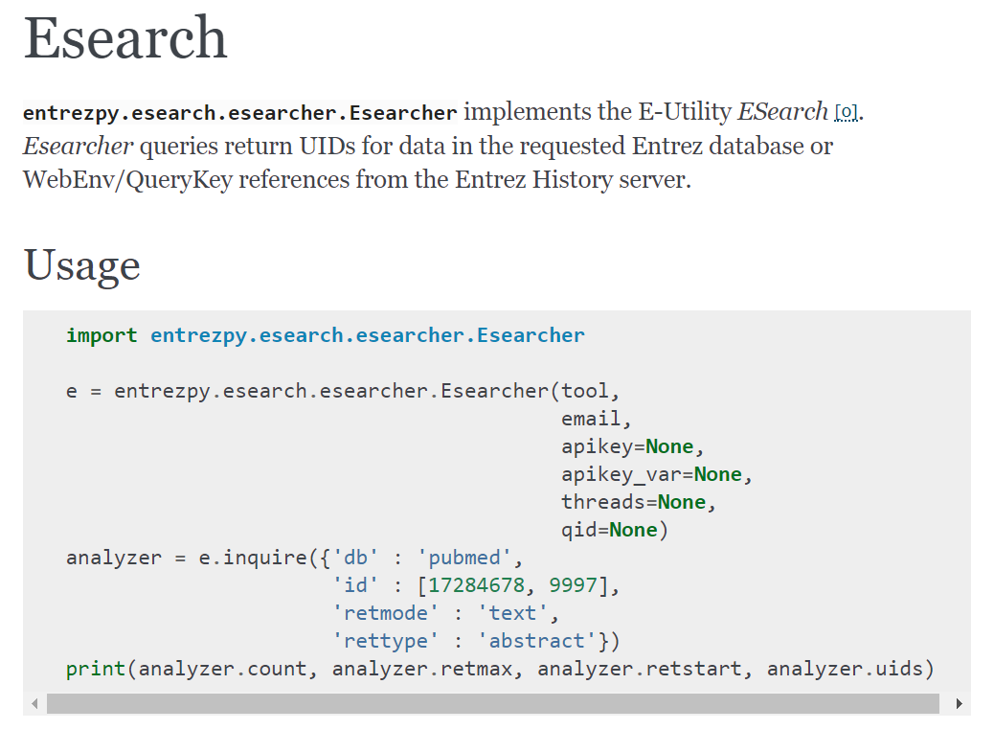
方式二：Eserch+Efetch：文档描述存在错误
类不能直接import，去掉Esearcher或from…import…
NCBI声明Eutils中Esearch的参数term是必填项，缺失。
不需要id列表
类Esearch不存在这几个attribute，查看源码发现应该为analyzer.result.count

Slide 5
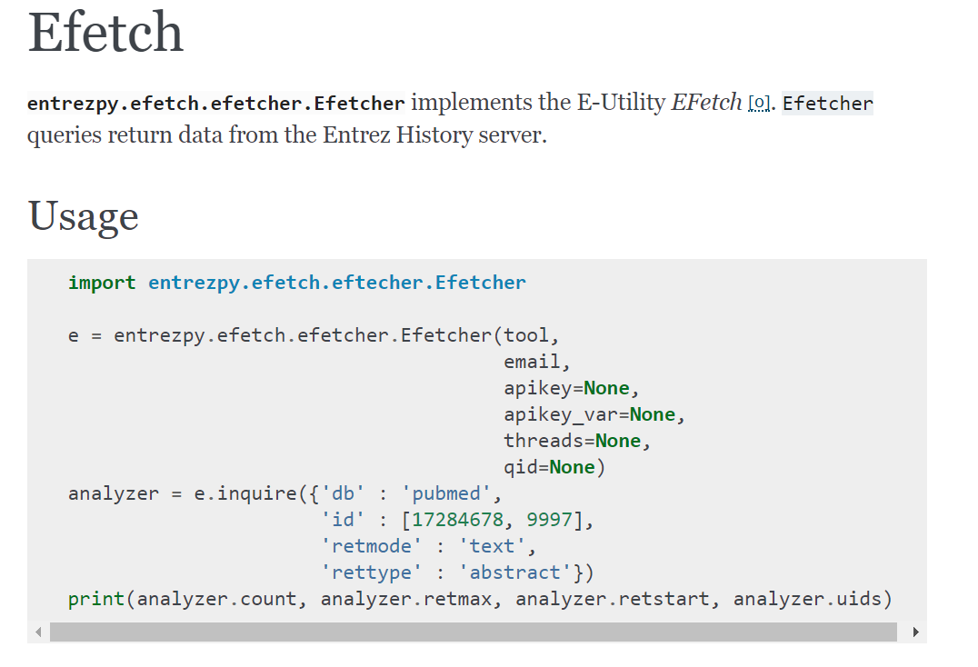
方式二：Eserch+Efetch：文档描述存在错误
类不能直接import
Efetch参数和Esearch有区别，这里居然直接copy了Esearch的说明，仅仅改了几个词
Tool关键词可有可无，NCBI也没有声明需要这个
Eftcher不存在count，retmax等等。查看源码，这里只需要analyzer.get_result()即可

Slide 6
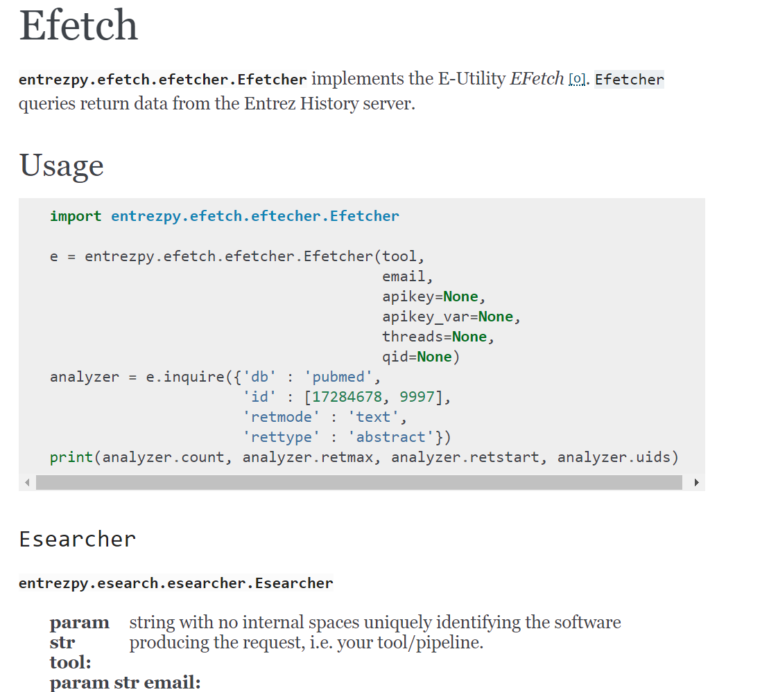
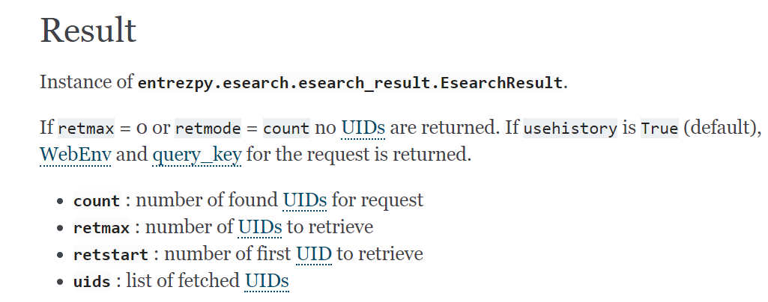
方式二：Eserch+Efetch：文档存在意义不明内容
介绍Efetch的部分还有Esearcher的重复内容
意义不明的result：

Slide 7
方式二：get_result()把结果直接打印到屏幕上
不管是方式一还是方式二，都是通过get_result()函数返回查询结果。但这个函数是直接把xml文件的内容打印到屏幕上。
所以把屏幕输出重定向到文件中就得到了xml文件
方式一得到的文件命名为test.xml，方式二得到的文件命名为test1.xml，二者是完全一致的。

Slide 8
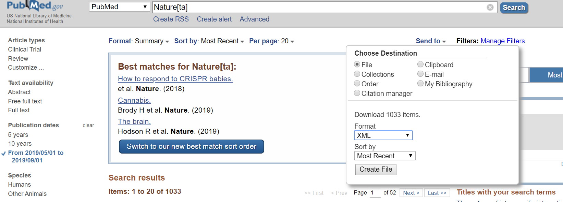
方式三：从PubMed下载
最终得到的结果为pubmed_result.xml其内容和方式一、二一致。

